Slide 1
FX-Mobile
based on Vue.js，Mobile UI Components

Slide 2
目录
01
基础规范
CONTENTS
02
准备及技术栈
03
组件和服务
04
页面和路由
05
前端构建

Slide 3
基础规范
https://github.com/fx-mobile/fx-fed
https://github.com/fx-mobile/fx-ued
语法规范
1
ES6语法、SASS
开发环境规范
2
建议Nodejs@8、npm@5以上
UED规范
3
字体、颜色、图标等等

Slide 4
准备
fx-mobile命令行工具
1
fx-mobile new [项目名称]，生成移动端初始化项目模板、项目结构、文档等
或者https://github.com/fx-mobile/fx-mobile.git
技术栈
2
vue.js@latest Vuex 数据状态管理
fx-mui作为移动端UI组件库
vue-router来做路由，实现单页面跳转
axios来请求接口，实现前后端分离
echarts来实现图表(按需加载)
sass来编写样式
iconfont图标库
flexible移动端自适应方案

Slide 5
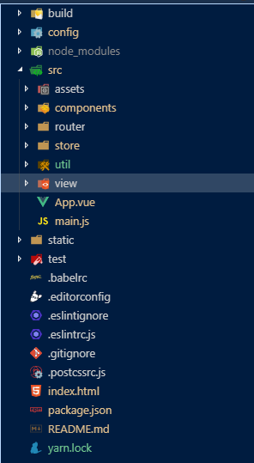
目录结构
build文件夹：构建配置文件
config:项目配置文件
dist:打包后资源文件
src:项目源码
----assets（公共样式、图片等文件）
----components（业务组件、基于基础组件的封装）
----http（Mock 数据服务）
----view（业务页面）
----routers（路由配置文件）
----store（vuex数据流状态管理）
----util（辅助类）
package.json test(单元测试代码)
App.vue(项目入口文件)
.eslint
...

Slide 6
组件和服务
fx-mui
1
统一风格移动端组件库
(https://github.com/fx-mobile/fx-mui)
fx-api
2
统一报文格式
(https://github.com/fx-mobile/fx-api)

Slide 7
组件
(https://github.com/fx-mobile/fx-doc)
优势：
fx-mui基于Mint-UI的封装（公司内50%以上的产品使用）
它易于扩展、轻量
不足之处：
组件Bug有点多、组件不完善（企业应用）

Slide 8
页面和路由
Vue Router的使用方法
首先安装npm install vue-router。
然后在main.js中引入
import router from './router'
new Vue({
el: '#app',
router,
components: { App },
template: '<App/>'
})
vue页面使用Vue Router
在App.vue里引用router-view。
router-view就相当于一个容器，来渲染我们定义的路由
<template>
<div id="app">
<router-view></router-view>
</div>
</template>

Slide 9

前端构建
https://github.com/fx-mobile/fx-webpack
移动端统一打包方案、基于webpack@4封装
目标： 统一公司内部前端打包，制定配置文件标准规范。
fx-webpack不区分技术栈（不管是react、vue、angular项目，fx-webpack都是支持其打包的）、减少产品线的耦合，制定配置规则，目标是：不懂webpack的开发也能实现项目打包。
做到开发人员易使用、包大小、编译做到最优。
文档完善。

Slide 10
演示

